Slide 1
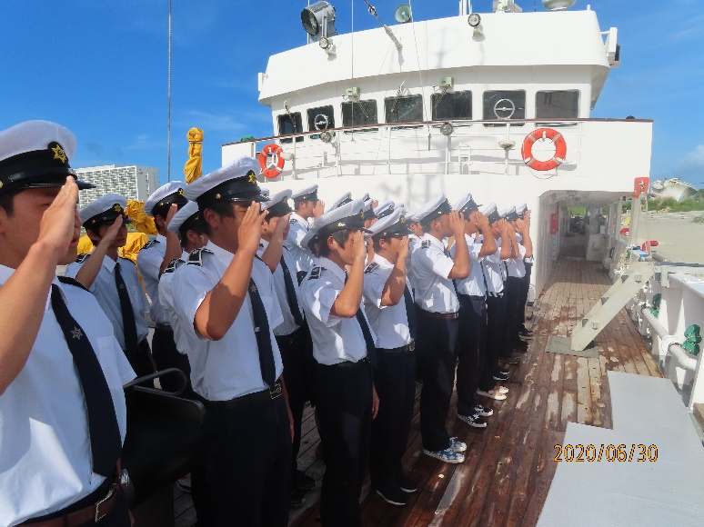
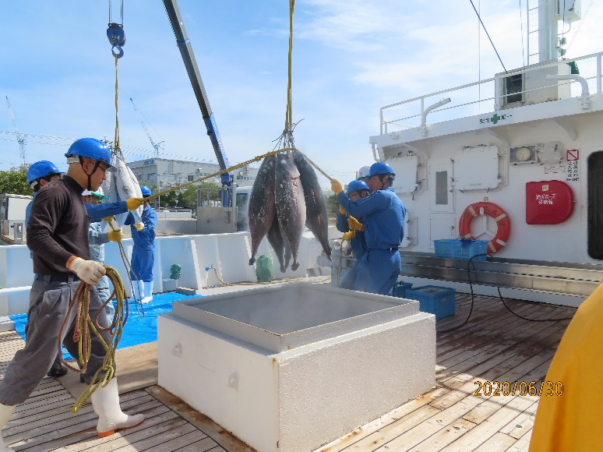
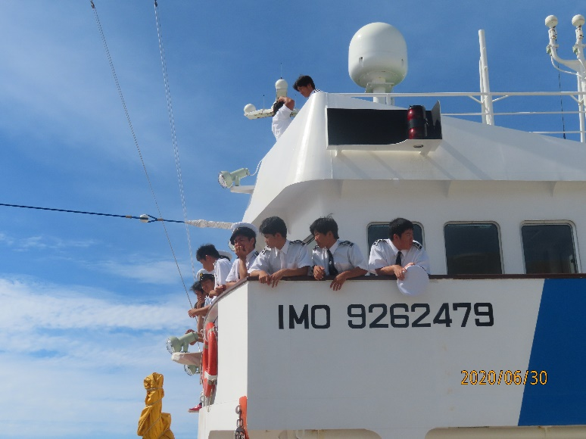
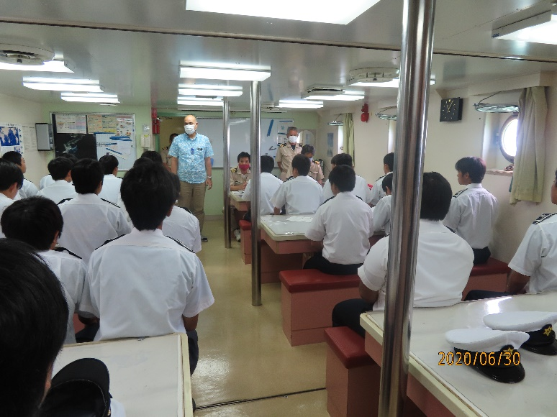
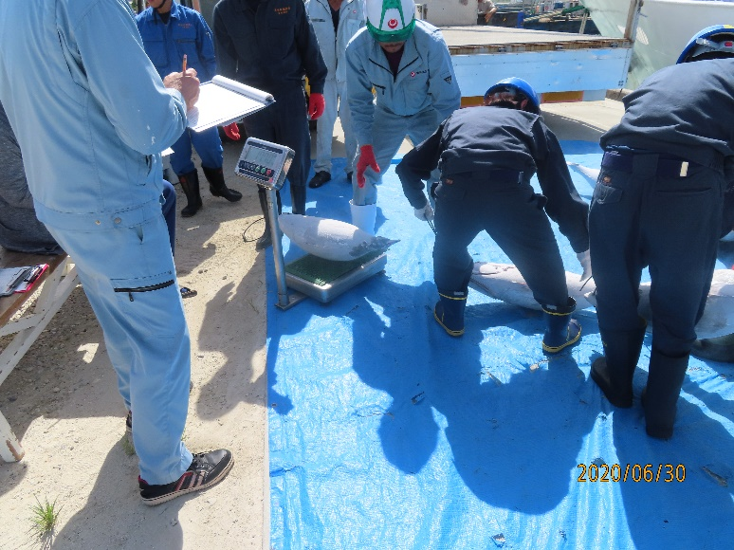
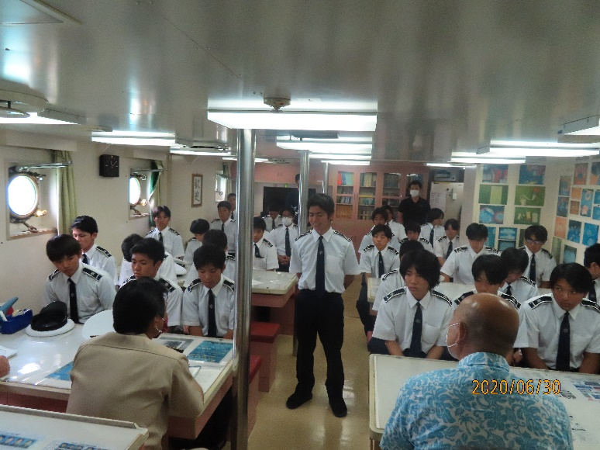
海洋技術科実習風景
in 実習船海邦丸
2020.06.1∼06.30
最初は長いと思っていた航海も振り返ってみるとあっという間で、糸満港が近づくと、ほっとした気持ちと、もう少し航海していたいなという気持ちになりました。初めての長期航海で最初は不安なこともありましたが、たくさんの経験ができ、成長できたという実感が芽生え、将来は海に係る仕事がしたいという思いが強くなった人が多かったです。充実した実習でした。ありがとうございました。

